Slide 1
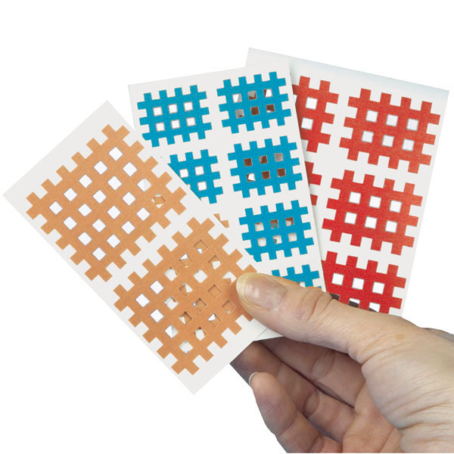
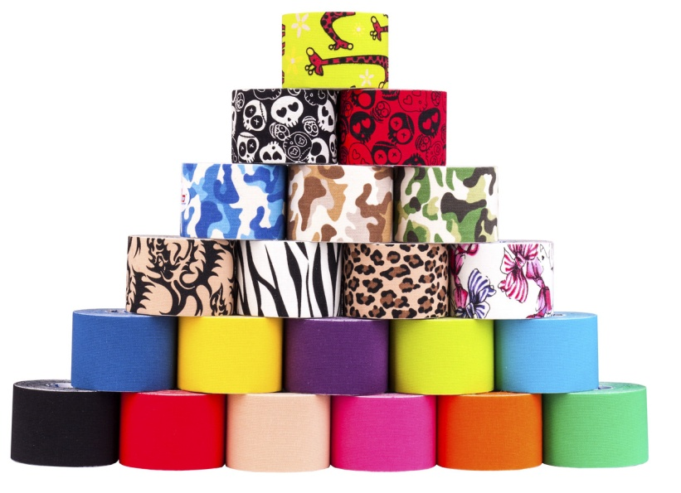
Кинезиотейпирование в работе логопеда.
.
учитель- логопед:
МБДОУ №2 « Ромашка»
Старостенко
Наталья Александровна.
г.Приморско-Ахтарск

Slide 2
Тейпинг-терапия помогает нормализовать тонус мышц артикуляционного аппарата и улучшить речь. Кинезиотейпирование выполняют с помощью специальных хлопковых лент — тейпов и кростейпов. Они аналогичны по эластичности человеческой коже и не содержат аллергенов. Ленты накладывают согласно методу кинезиологического тейпирования.
Название метода происходит от двух слов:
kinesio — движение и tape — лента.

Slide 3
В логопедии тейпинг-терапия используется при:
-Дизартрии;
-Заикании;
-Гиперсаливации;
-Ассиметриях;
-Парезах и невритах.

Slide 4
В логопедической практике тейпы помогают:
-улучшить функции губ (накладываются на круговую мышцу рта);
нормализовать подвижность челюстных суставов, открывание рта и процесс глотания (область наложения ленты — подбородочно-подъязычная мышца), используются при гиперсаливации;
улучшить подвижность гортани (тейпы накладывают на грудинно-подъязычную мышцу для снятия ее напряжения);
снимают тонус языка ,убирает рвотный рефлекс (клеим кростейп на корень языка).

Slide 5
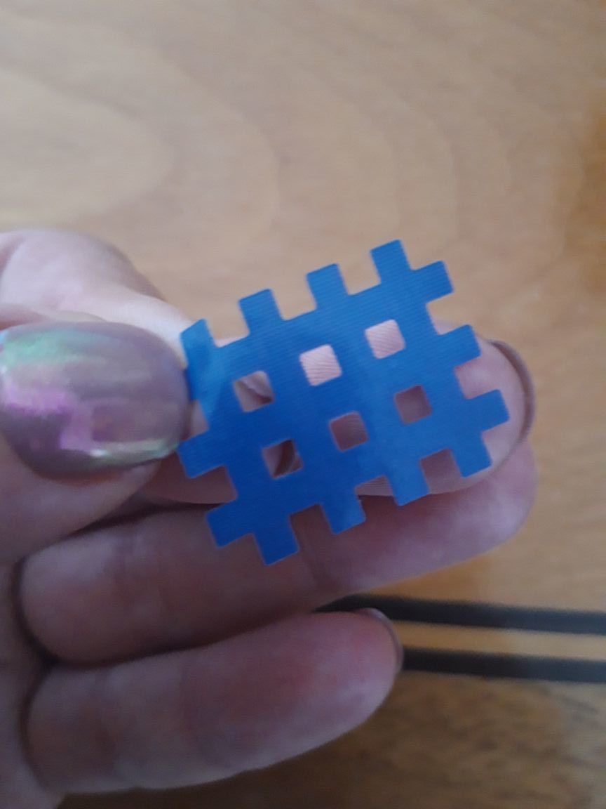
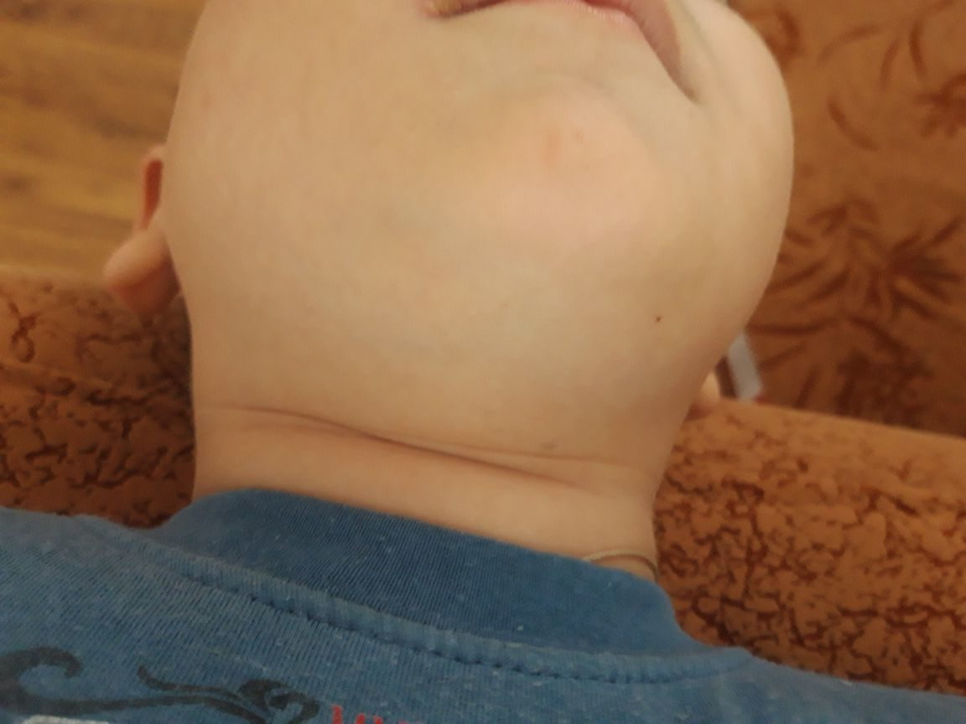
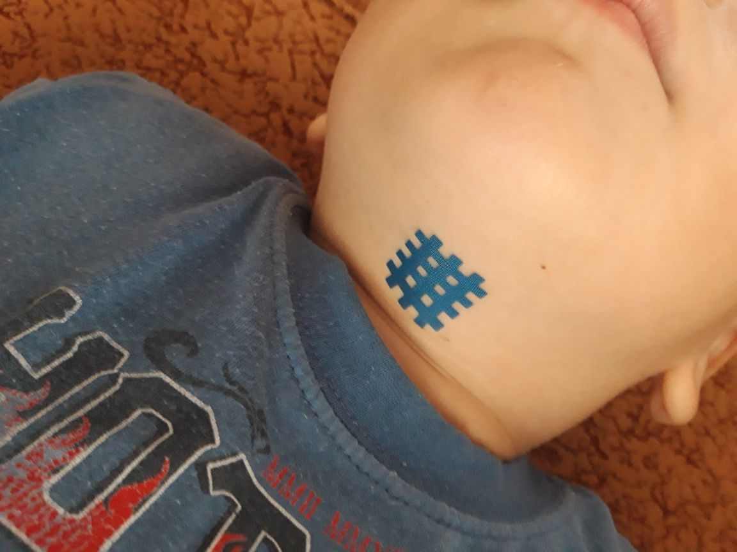
Кинезиотейпирование имеет продолжительное
действие. Ленты накладываются на определенные
участки тела и остаются там несколько дней или
недель(до14дней).Это позволяет усилить действие
логопедического массажа и артикуляционной
гимнастики.

Slide 6
Спасибо за внимание!!!!

